Slide 1
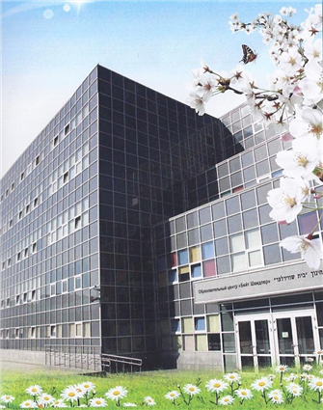
Трудные случаи таблицы умножения и деления

Slide 2
Приношу свои извинения, но придётся начать заново!

Slide 3
81
7·8
64
63
56

Slide 4
7
81:9
8
9
10

Slide 5
72
9·8
64
63
81

Slide 6
54
9·6
48
64
56

Slide 7
6
42:6
9
8
7

Slide 8
64
8·6
42
48
56

Slide 9
5
32:8
4
6
3

Slide 10
28
7·5
42
30
35

Slide 11
32
8·4
28
40
27

Slide 12
28
5·8
42
45
40

Slide 13
32
4·7
28
30
27

Slide 14
6
63:9
9
8
7

Slide 15
32
4·9
36
30
27

Slide 16
48
7·6
45
30
42

Slide 17
7
32:4
8
6
9

Slide 18
7
72:9
9
8
10

Slide 19
6
54:6
7
8
9

Slide 20
8
63:9
9
7
10

Slide 21
8
28:4
7
6
9

Slide 22
6
27:3
7
8
9

Slide 23
7
36:9
6
4
5

Slide 24
6
16:4
7
5
4

Slide 25
6
18:6
5
4
3

Slide 26
8
56:8
6
7
5

Slide 27
7
21:7
3
6
8

Slide 28
7
30:3
8
9
10

Slide 29
3
18:3
5
4
6

Slide 30
7
56:7
8
6
9

Slide 31
7
28:7
6
4
5

Slide 32
7
72:9
8
6
9

Slide 33
Поздравляю, вы запомнили таблицу умножения и деления!

